Slide 1
Circuitos neumáticos

Slide 2
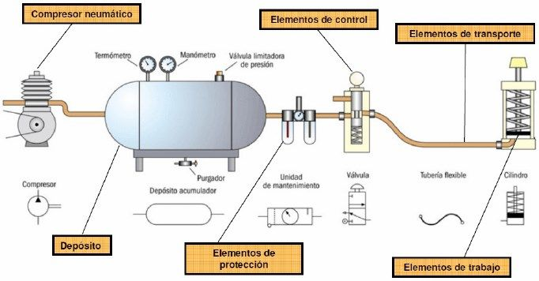
Elementos de un circuito neumatico

Slide 3

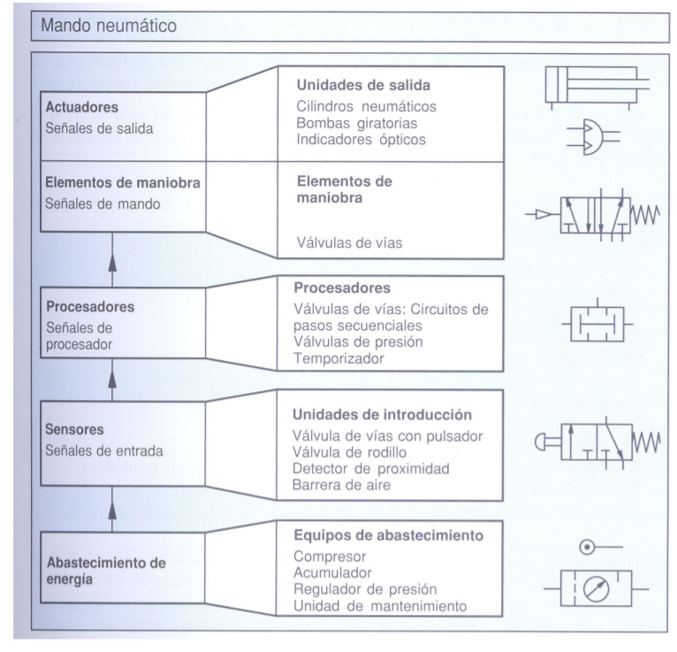
Orden de mando: Es el orden en la que se accionan los elementos de un circuito neumático.

Slide 4
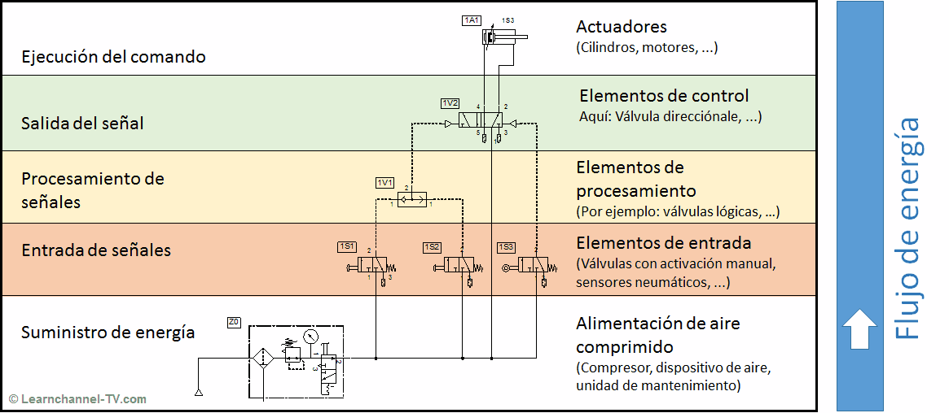
Orden de mando

Slide 5
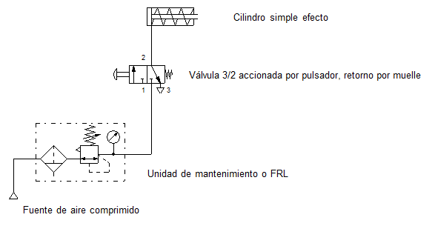
Mando directo de un cilindro simple efecto

Slide 6
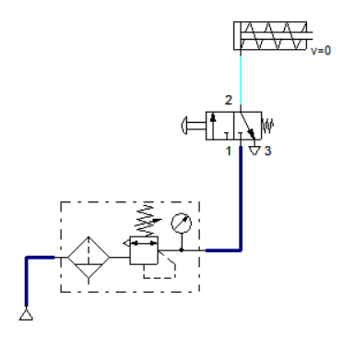
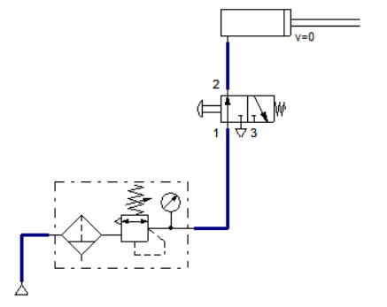
Mando directo de un cilindro simple efecto

Slide 7
Mando directo de un cilindro simple efecto

Slide 8
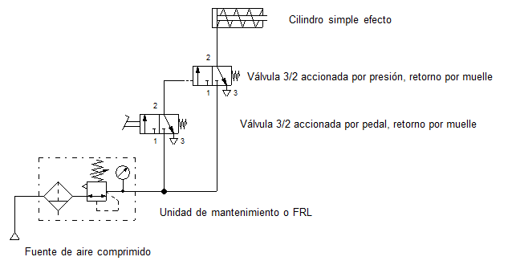
Mando indirecto de un cilindro simple efecto

Slide 9
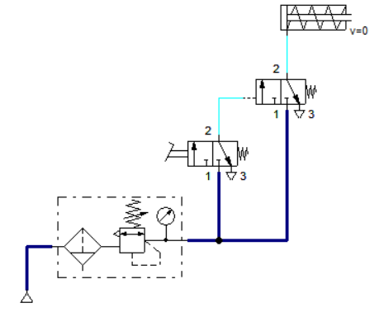
Mando indirecto de un cilindro simple efecto
Las dos válvulas estan en posición inicial, el aire llega a la conexión 1 de ambas válvulas.

Slide 10
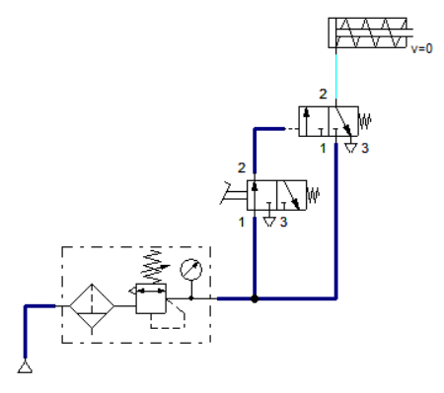
Mando indirecto de un cilindro simple efecto
Cuando el pedal se presiona, la primera válvula cambia de posición permitiendo que el aire circule de 1 a 2.
El aire que sale de la primera válvula llega a la segunda.

Slide 11
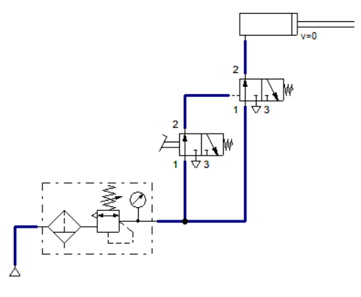
Mando indirecto de un cilindro simple efecto
Al llegar presión de aire a la segunda válvula, esta cambiara de posición, permitiendo que el aire circule de 1 a 2, provocando que el cilindro se llene de aire y desplace el vastago
Si el pedal deja de presionarse las válvulas y el cilindro regresaran a su posición inical, debido al retorno por muelle.

Slide 12
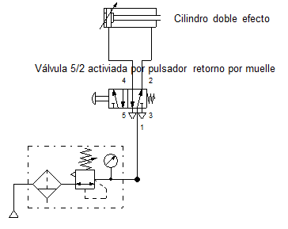
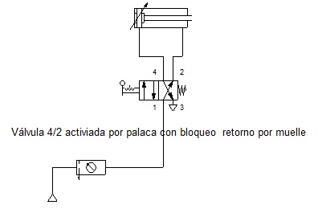
Mando directo de un cilindro doble efecto

Slide 13
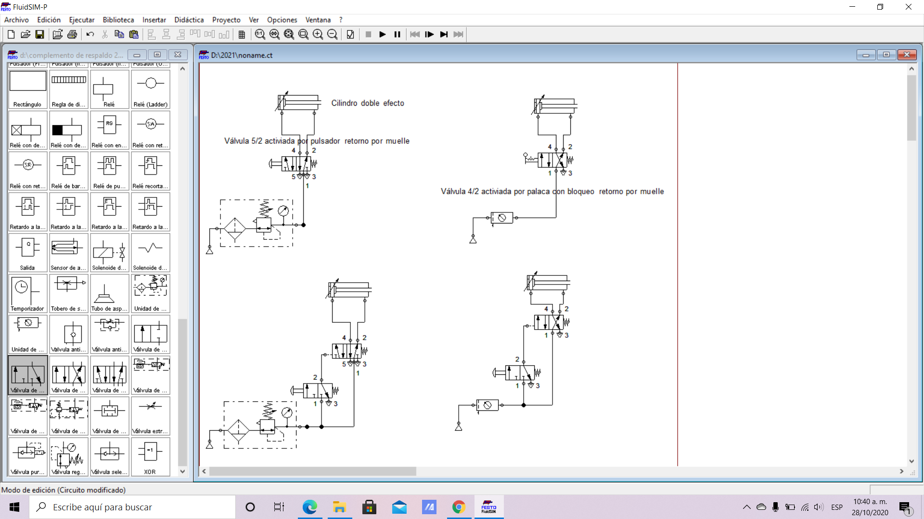
Mando indirecto de un cilindro doble efecto

